Slide 1
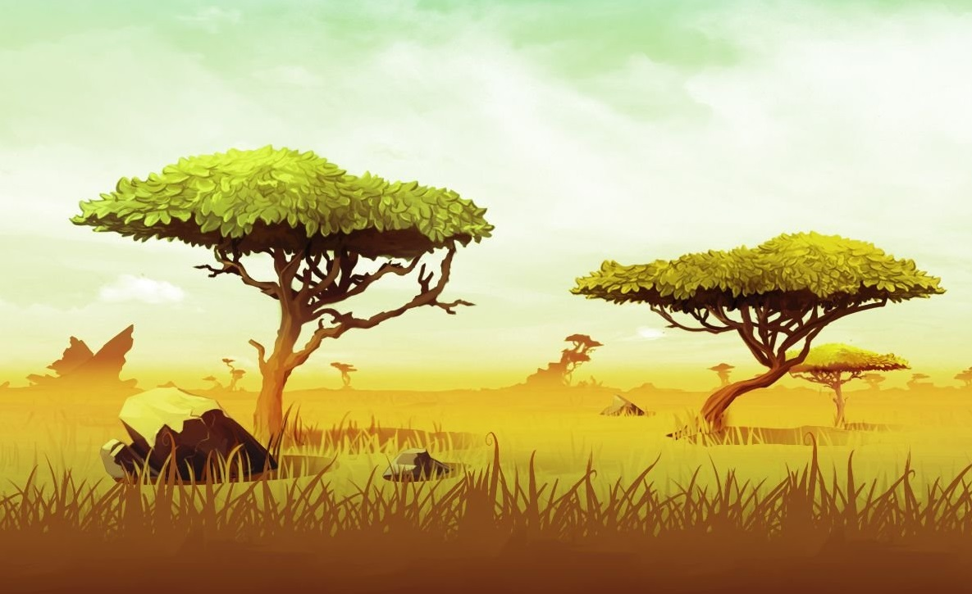
Африка: путешествие (2)

Slide 2
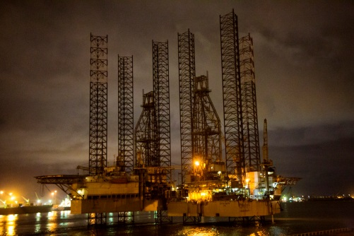
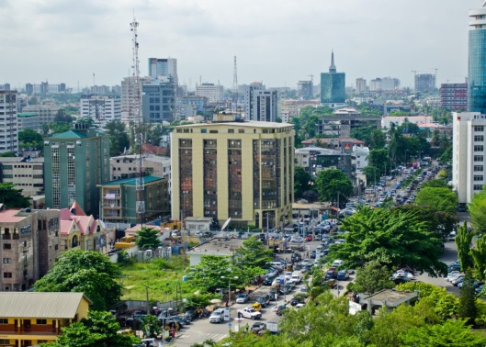
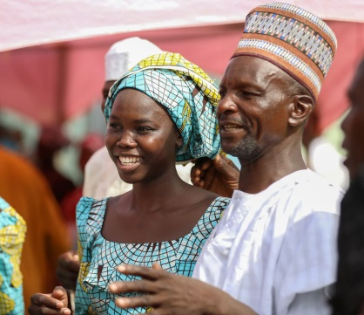
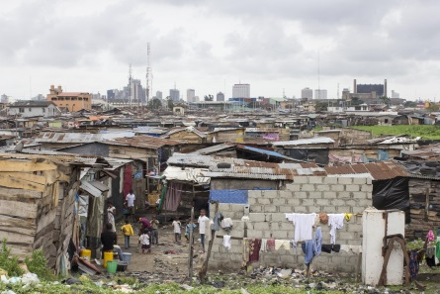
От Лагоса до озера Виктория
Лагос — один из крупнейших портов в Западной Африке.
Здесь произрастают: какао, кофе, ценные виды древесины, хлопчатник, арахис.
Месторождения нефти и газа.
Нигерии проживает более 200 народов, половина населения мусульмане, чуть меньше — христиане.
Нигерия остаётся бедной и политически нестабильной страной.

Slide 3
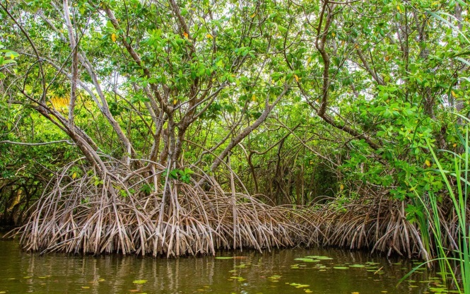
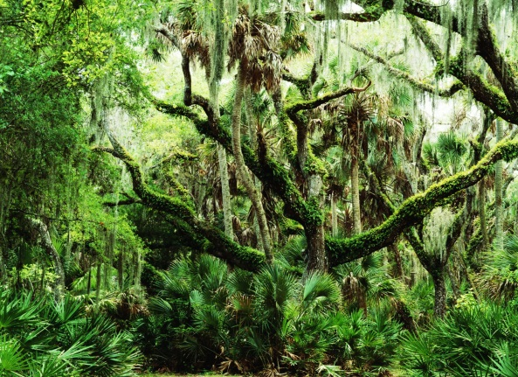
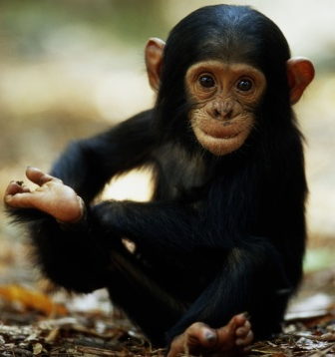
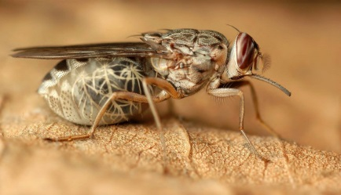
От Лагоса до озера Виктория
третья после Нила и Конго река — Нигер.
Обилие дождей. На узкой полосе побережья растут мангры.
Влажные экваториальные леса –гилеи.
В лесах обитают: шимпанзе и горилла, огромное количество насекомых
(особенно опасны среди них малярийные комары, москиты переносчики жёлтой лихорадки и муха цеце ).

Slide 4
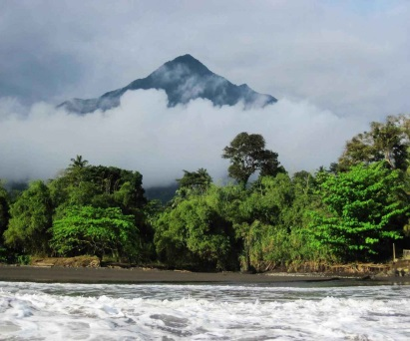
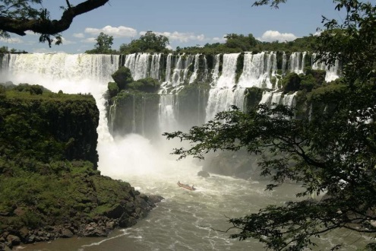
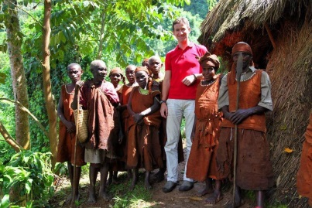
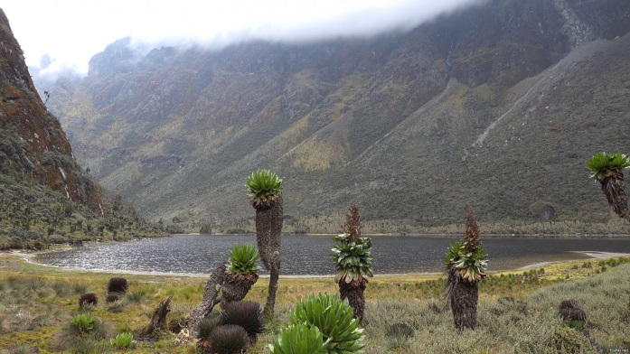
От Лагоса до озера Виктория
К югу от нашего маршрута останется вулканический массив Камерун.
река Конго, она дважды пересекает экватор.
В бассейне Конго живут удивительные люди пигмеи. Их рост не превышает 150 см. Пигмеи занимаются охотой и собирательством.
Впадина Конго

Slide 5
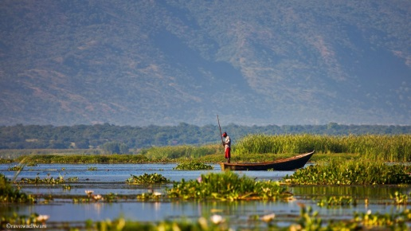
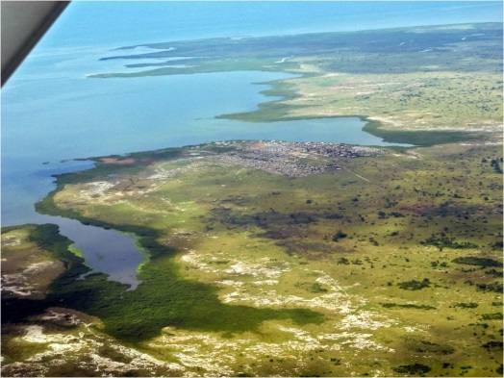
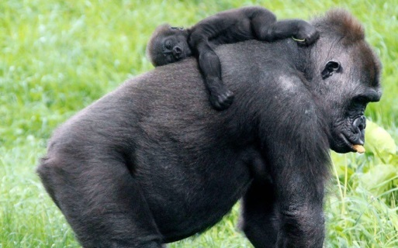
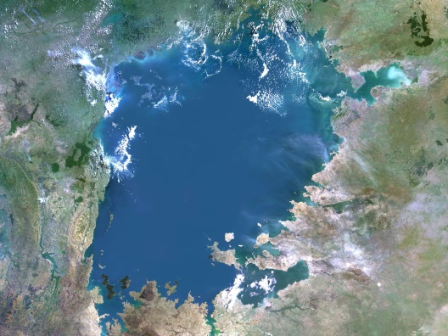
От Лагоса до озера Виктория
Рувензори поднимается над долиной Восточно- Африканского разлома с цепочкой озер: озеро Альберт,
озеро Эдуард с зарослями папируса
и колониями птиц.
В охраняемых лесах Рувензори ещё встречается исчезающая восточная горная горилла.
Восточно-Африканское плоскогорье и Виктория - второе по площади (68 тыс. км2) пресноводное озеро мира.

Slide 6
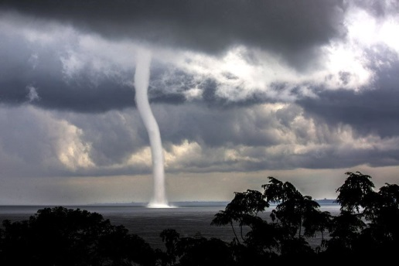
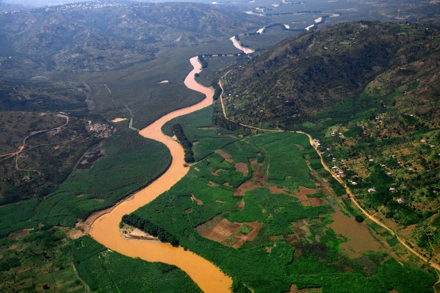
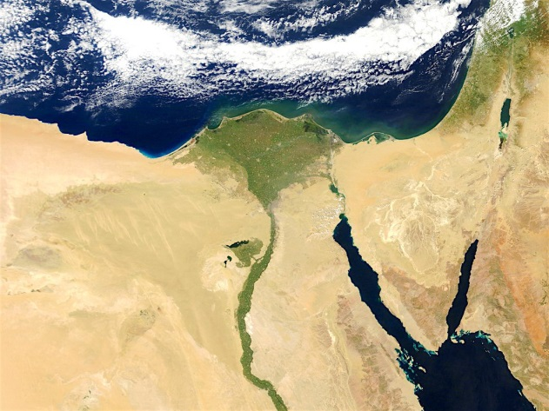
От озера Виктория до Индийского океана
Озеро Виктория. Во время тропических гроз на озере случаются сильные штормы, вызываемые ураганными ветрами.
Многоводная река Кагера — исток Нила.
дельта реки Нил с многочисленными рукавами и озёрами.

Slide 7
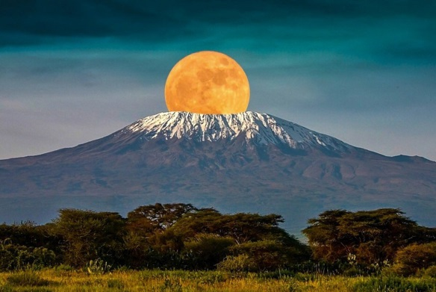
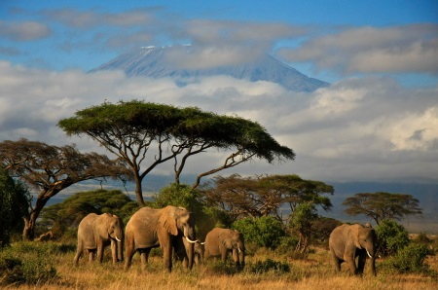
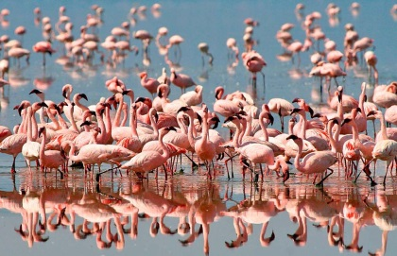
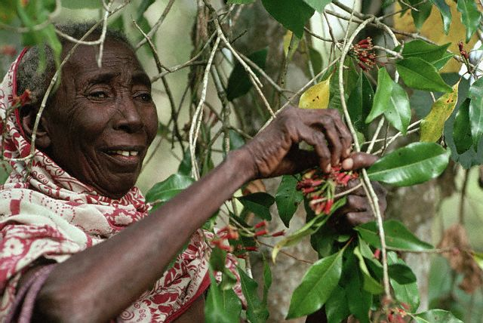
От озера Виктория до Индийского океана
Килиманджаро (на языке суахили — гора бога холода)— высочайшую вершину Африки (5895 м), дремлющий вулкан.
Саванны. Зебры, антилопы гну, газели, слоны, здесь же охотятся львы и леопарды. В реках, озёрах и болотах живут гиппопотамы, водяные буйволы, фламинго.
Близ озера Виктория и на узкой низменности. Здесь выращивают главные культуры для экспорта: хлопчатник, чай, кофе, табак, орехи кешью.
Сизаль, дающий волокно для грубых тканей и канатов.

Slide 8
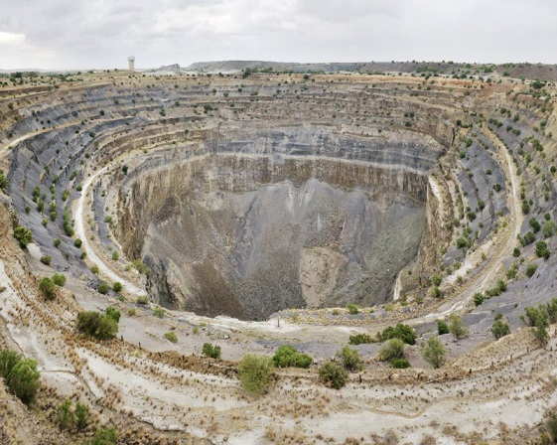
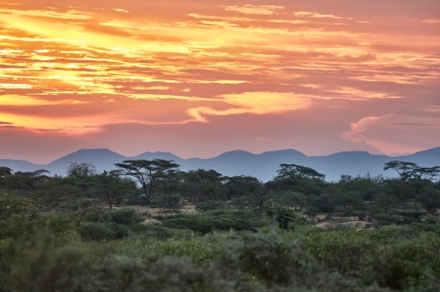
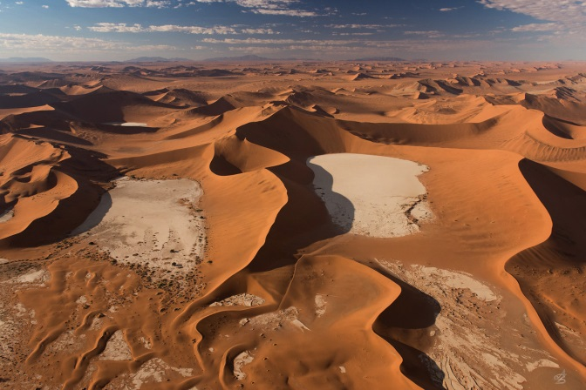
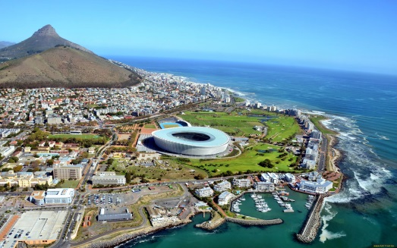
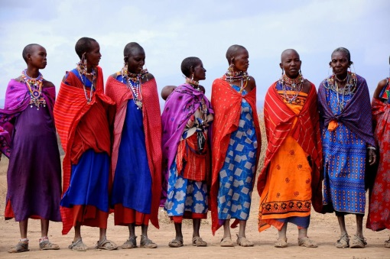
Из Танзании к мысу Доброй Надежды
Южно-Африканская Республика.
Богатейшие запасы минеральных ресурсов: алмазы, золото, платина, железные, медные, алюминиевые руды, каменный уголь, уран
— Кейптаун, город близ мыса Доброй Надежды.
Около 10% современных жителей страны европейского происхождения: (бу́ры) и англичане.
Африканцы, среди которых выделяется народ ба́нту.

Slide 9
